Slide 1
Жадібні алгоритми
Для розв’язування багатьох задач оптимізації застосовують так звані жадібні алгоритми. Ці алгоритми діють, використовуючи в кожен момент лише частину вхідних даних, і намагаються зробити найліпший вибір на підставі доступної інформації. Тобто відбувається локально оптимальний вибір в припущенні, що він приведе до оптимального розв’язку глобальної задачі.
Розглянемо простий приклад – задачу про видачу решти: щоб звести до мінімуму кількість монет, необхідних для видачі певної суми, застосовуючи жадібний алгоритм, достатньо кожного разу вибирати монету найбільшої вартості, яка не перевищує ту суму, яку залишилося видати.
Жадібні алгоритми не завжди приводять до оптимального розв’язку, однак є досить широкий клас задач, де вони дають ефективний результат.
У 1950 р. Е. Дейкстра і Р. Прім, працюючи незалежно, запропонували жадібний алгоритм побудови мінімального каркаса зв’язного зваженого графа, який отримав назву алгоритм Дейкстри – Пріма. Алгоритм Дейкстри знаходження найкоротшого шляху в графі та підхід Чватала до задачі про покриття множини також належать до жадібних алгоритмів

Slide 2
Приклад. Алгоритм Дейкстри – Пріма знаходження мінімального каркаса.
Мінімальним каркасом зв’язного зваженого графа G називають його зв’язний підграф, який є деревом, що містить усі вершини графа G, причому сума ваг його ребер є мінімальною.
Задача знаходження мінімального каркаса – це оптимізаційна задача, для знаходження розв’язків якої застосовують жадібний алгоритм.
Алгоритм Дейкстри – Пріма полягає в тому, що на кожному кроці розглядають множину ребер (так зване оточення), які допускають приєднання до вже побудованої частини каркаса, і з неї вибирають ребро з найменшою вагою. Повторюючи цю процедуру, ми отримаємо каркас з найменшою вагою.
Розіб’ємо вершини графа на три класи:
вершини, які ввійшли у вже побудовану частину дерева;
вершини, які оточують побудовану частину (оточення);
вершини, які ще не розглядали.

Slide 3
Почнемо з довільної вершини графа і включимо її в каркас. Оскільки результатом побудови буде некореневе дерево, то вибір початкової вершини не впливає на кінцевий результат (за умови, що мінімальний каркас єдиний). Усі вершини, які з’єднані з заданою, позначаємо як оточення. Далі виконується цикл пошуку ребра з найменшою вагою, яке з’єднує вже побудовану частину каркаса з оточенням; це ребро разом з новою вершиною додають у дерево, і відбувається оновлення оточення. Після того, як у дерево потраплять всі вершини, робота буде завершена.

Slide 4
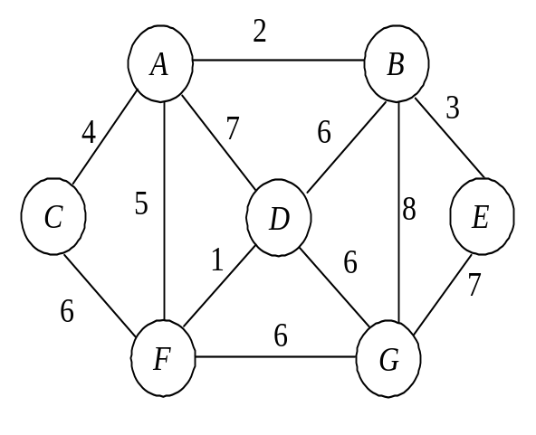
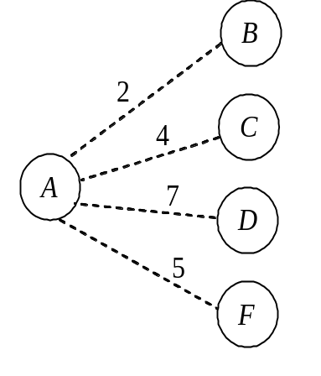
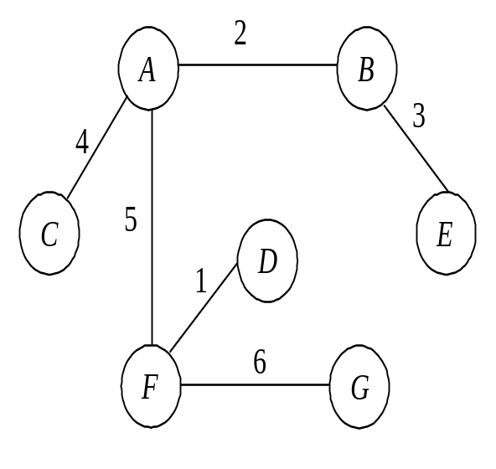
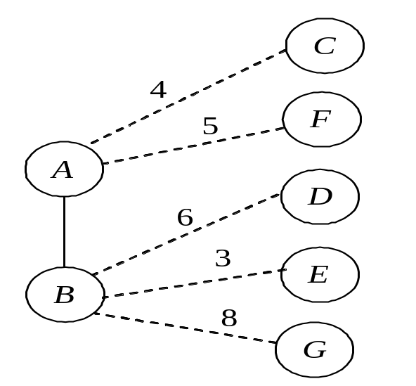

Slide 5
Починаємо побудову каркаса з вершини А. Всі вершини, безпосередньо зв’язані з А, утворюють вихідне оточення.
На першому кроці знаходимо, що ребро найменшої ваги зв’язує вершини А і В, тому до каркаса додаємо вершину В і ребро АВ. В результаті до оточення треба додати вершини Е і G на наступному кроці. Треба також перевірити, чи є ребра, що ведуть з вершини А в С, D і F, найкоротшими серед ребер, які з’єднують ці вершини з деревом, а чи є зручніші ребра, які виходять з В. Таким чином знаходимо, що ребро BD менше, ніж ребро AD, тому повинно його замінити.
Після продовження, отримаємо, що найменшу вагу з п’яти ребер, які ведуть в оточення, має ребро ВЕ, тому до дерева додаємо вершину Е. Вага ребра EG менша від ваги ребра BG, тому воно заміщає ребро BG. І так далі. В результаті отримуємо мінімальний каркас з коренем у вершині А.
Як визначити, чи здатен жадібний алгоритм розв’язати конкретну задачу оптимізації? Загального шляху не існує, однак можна виділити дві головні складові задач, до яких застосовні жадібні алгоритми — властивість жадібного вибору і наявність оптимальної підструктури. Якщо вдається продемонструвати, що задача має дві ці властивості, то з великою імовірністю для неї можна розробити жадібний алгоритм.

Slide 6
Перша з названих – властивість жадібного вибору: глобальний оптимальний розв’язок можна отримати, використовуючи локальний оптимальний (жадібний) вибір.
У жадібному алгоритмі відбувається вибір, який виглядає в цей момент найліпшим, після чого розв’язують підзадачу, що виникає внаслідок цього вибору. Отже, на відміну від динамічного програмування, де підзадачі розв’язують у висхідному порядку, жадібна стратегія звичайно розгортається у низхідному порядку, коли жадібний вибір відбувається один за одним, унаслідок чого кожен екземпляр задачі зводиться до простішого.
Властивість жадібного вибору часто дає певну перевагу, яка дає змогу підвищити ефективність вибору в підзадачі. Наприклад, якщо в задачі про видачу решти попередньо відсортувати монети в порядку незростання вартостей монет, то кожну з них достатньо розглянути лише один раз.
Часто виявляється, що завдяки попередньому опрацюванню вхідних даних або застосуванню відповідної структури даних (як звичайно це черга з пріоритетами) можна прискорити процес жадібного вибору, що приведе до підвищення ефективності алгоритму.

Slide 7
Оптимальна підструктура виявляється в задачі, якщо в її оптимальному розв’язку міститься оптимальний розв’язок підзадач. Ця властивість є головною ознакою застосовності як динамічного програмування, так і жадібних алгоритмів.
Отже, якщо для деякої задачі вдається довести, що, використовуючи жадібний вибір, у вихідній задачі можна отримати підзадачу, і оптимальний розв’язок підзадачі в сукупності з раніше зробленим жадібним вибором приводить до оптимального розв’язку вихідної задачі, то цим буде доведено, що для цієї задачі може бути ефективно застосований жадібний алгоритм.

Slide 8
Приклад 2. Задача про ранець.
Продемонструємо відмінності у застосуванні алгоритму динамічного програмування та жадібного алгоритму на прикладі двох різновидів класичної задачі оптимізації – дискретної та неперервної задачі про ранець.
Дискретну задачу про ранець формулюють так. Нехай задано n різних предметів і ранець з вантажопідіймальністю W (W — ціла величина). Предмет під номером i (i=1,…,n) має вартість v_{i} і вагу w_{i}, де v_{i} і w_{i} — цілі числа. Необхідно запакувати ранець так, щоб сумарна вартість запакованих предметів була якнайбільшою.
Формулювання неперервної задачі про ранець таке ж, як і дискретної, однак тепер той чи інший предмет ми можемо складати в ранець частинами (тобто кожен предмет є подільним).
В обох різновидах задачі про ранець виявляється властивість оптимальної підструктури. Справді, розглянемо в дискретній задачі найбільш цінне завантаження, вага якого не перевищує W . Якщо витягнути з ранця предмет під номером j, то решта предметів повинна бути найціннішою, вага яких не перевищує W — w_{i} і які можна скласти з n-1 вихідних предметів, з множини яких вилучено предмет під номером j. Для аналогічної неперервної задачі можна застосувати такі ж міркування.

Slide 9
Щоб розв’язати неперервну задачу, обчислимо спочатку вартість одиниці ваги кожного предмета (питому вартість) Vi/wi. Згідно з жадібною стратегією, спочатку необхідно завантажити якнайбільше предметів з максимальною питомою вартістю. Якщо запас цього предмета вичерпується, а вантажопідіймальність ранця – ні, то завантажуємо далі якнайбільше предмета, питома вартість якого буде другою за значенням. Так триває доти, доки вага завантажених предметів не досягне допустимого максимуму. Отже, разом із сортуванням предметів за питомою вартістю час роботи алгоритму буде O(nlog(n)).
Легко довести, що неперервна задача про ранець має властивість жадібного вибору, а дискретна – ні.
Нехай маємо три предмети і ранець, здатний вмістити 50 кг. Маса першого предмета – 10 кг, він коштує 60 грн., другого предмета – 20 кг і 100 грн., третього предмета – 30 кг і 120 грн.
Обчислимо їхні питомі вартості – це 6, 5 і 4 грн/кг, відповідно. Жадібна стратегія спонукає спочатку взяти перший предмет (з найбільшою питомою вартістю). Однак, як видно з рис. б, оптимальне рішення — це взяти другий і третій предмети, а перший — залишити. Обидва можливі розв’язки, які включають перший предмет, не є оптимальними.

Slide 10




50
30
20
10
60 грн. 100 грн. 120 грн ранець = 220 грн. = 160 грн. = 180 грн. =240 грн.
а б в

Slide 11
Легко побачити, що для аналогічної неперервної задачі жадібна стратегія, за якої спочатку завантажують перший предмет, дає змогу отримати оптимальний розв’язок (див. рис. в).
Якщо ж спочатку завантажити перший предмет у дискретній задачі, то неможливо буде завантажити ранець повністю і залишене порожнє місце приведе до зниження ефективності вартості одиниці ваги. Приймаючи в дискретній задачі рішення про те, чи варто завантажувати той чи інший предмет у ранець, необхідно порівнювати розв’язок підзадачі, у яку входить цей предмет, з розв’зком підзадачі, у якій його нема, і тільки після цього можна робити вибір. У сформульованій таким способом задачі виникає множина підзадач, що перетинаються. А це є ознакою застосовності алгоритму динамічного програмування.

